Slide 1
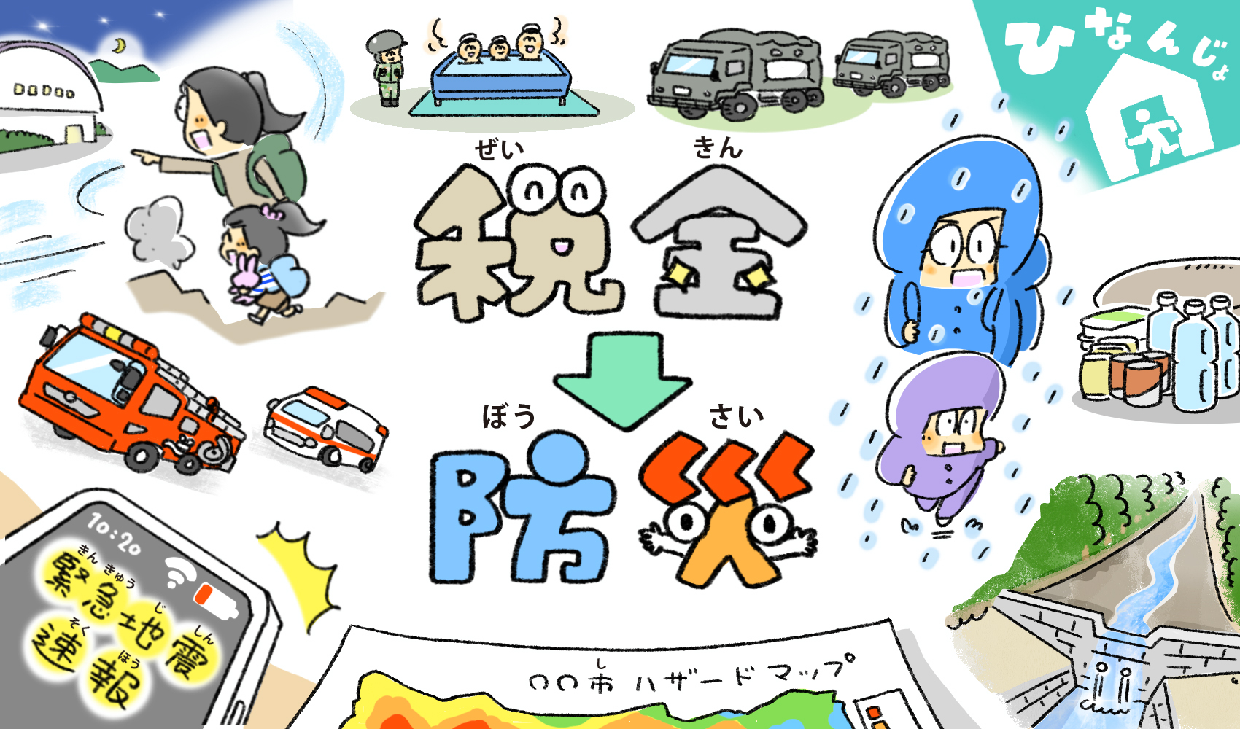
みんなの暮らしを守る！
「税金」と「防災」の関係に
ついて調べよう
〇ねん 〇くみ なまえ記入

Slide 2
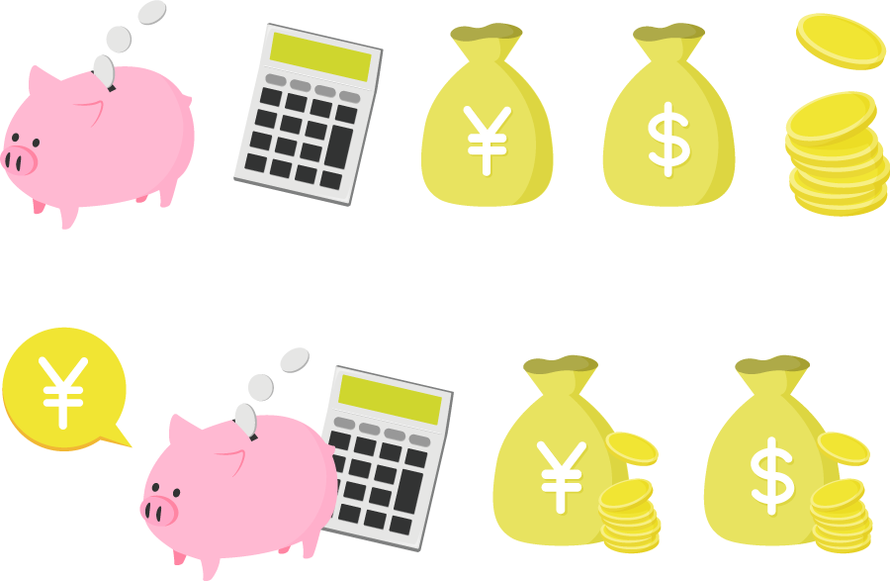




なぜ？
調べようと思った
きっかけ
目標
作るもの
調べたいこと
※調べようと思ったきっかけを記入しましょう。以下ダミーテキストダミーテキストダミーテキストダミーテキストダミーテキストダミーテキストダミーテキストダミーテキストダミーテキスト
※どんなことを調べたいのかを記入しましょう。以下ダミーテキストダミーテキストダミーテキストダミーテキストダミーテキストダミーテキストダミーテキストダミーテキストダミーテキスト
用意
用意したもの／参考にしたサイトや本
※用意したもの、量、数などを記入
※参考にしたサイトや本のタイトルを記入
ダミーテキストテキスト
ダミーテキストテキスト
ダミーテキストテキスト
ダミーテキストテキスト
ダミーテキストテキスト
ダミーテキストテキスト
ダミーテキストテキスト
ダミーテキストテキスト
〇ねん 〇くみ なまえ記入

Slide 3
税金とは
税金と公的サービスの役割について
・税金の役割
○税金の説明
○税金の種類
○税金の大切さ
・公的サービスの役割
○公的サービスの説明
発見
○代表的な公的サービス
○公的サービスに税金が使われる理由
〇ねん 〇くみ なまえ記入

Slide 4
税金と公的サービスの役割について
税金とは
・税金の役割
○税金の説明
例：みんなから集められた税金は、『みんなのために役立つ活動』『社会での助け合いのための活動』に使われている。社会に必要なお金を集めるので「社会の会費」ともよばれている。
○税金の種類
例：税金には多くの種類があって、ほとんどは大人が納めている。買い物すると支払う「消費税」は、わたしたちも払っている税金。
○税金の大切さ
例：もしも税金がないと、公的サービスを受けるのにお金を払わなければいけなくなるので、お金のない人が困ってしまう。
サンプル見本
・公的サービスの役割
○公的サービスの説明
例：国民が安全で豊かな生活をするために、無料または低料金で受けられるサービス。国や地方自治体が運営・維持をしている。
○代表的な公的サービス
例：水道・道路などの整備、警察署・消防署の人たちの活動
○公的サービスに税金が使われる理由
例：暮らしを豊かにしたり、安全を守るために、みんなに必要なものだから。不公平にならないようにみんなから集めた税金で運用されている。
発見
〇ねん 〇くみ なまえ記入

Slide 5
税金とは
防災関係予算について
・国の予算の役割
国の予算の説明
・防災関係予算の役割
防災関係予算の説明
・防災関係予算の使い道
具体的な使い道
発見
〇ねん 〇くみ なまえ記入

Slide 6
税金とは
防災関係予算について
・国の予算の役割
国の予算の説明
例：国民から集めた税金をつかって、これから一年間、どんなことに、どれだけお金を使うか計画したもの。
サンプル見本
・防災関係予算の役割
防災関係予算の説明
例：国の予算のうち、災害に備えたり、災害が起きたときに困っている人を助けたりするためのお金のこと。
・防災関係予算の使い道
具体的な使い道
例：「災害に強いまちづくり」堤防や砂防ダムの整備、公共施設の耐震化など
「災害から身を守るための情報や知識を広める活動」ハザードマップの作成・配布、緊急地震速報など
「もしものときの対応・活動」消防・救急・警察・自衛隊の活動、被災者の支援など
「未来の防災のための活動」防災技術の研究・開発など
発見
〇ねん 〇くみ なまえ記入

Slide 7
わたしのまちの防災に関する「税金」の使い方
わたしのまち：〇〇県〇〇市
・防災関係予算
具体的な金額
・防災に関する税金の使い道
具体的な使い道
発見
〇ねん 〇くみ なまえ記入

Slide 8
わたしのまちの防災に関する「税金」の使い方
わたしのまち：Gakken県キッズネット市
・防災関係予算
具体的な金額
例：令和2年度～6年度 約〇〇〇億円
令和7年度～11年度 約〇〇〇億円の予定
サンプル見本
・防災に関する税金の使い道
具体的な使い道
例：小中学校・公園のトイレの洋式化 〇億〇〇万円
小中学校の体育館の空調設備整備 〇億〇〇万円
避難所の防犯対策 〇〇万円
木造密集対策地域の感電ブレーカーと家具転倒防止器具設置の全額補助 〇億〇〇万円
備蓄飲食料の強化 〇億〇〇万円
発見
〇ねん 〇くみ なまえ記入

Slide 9
「わたしが住むまちの防災マップ」の作り方
※作り方を記入しましょう。以下ダミーテキストダミーテキストダミーテキストダミーテキストダミーテキストダミーテキストダミーテキストダミーテキストダミーテキストダミーテキストダミーテキストダミーテキストダミーテキストダミーテキストダミー
手順 1
手順 2
手順 3
避難所までの道を歩いて、危険な場所・安全な場所を地図に書き込む
防災に関するものを探して、見つけたら地図に書き込む
ハザードマップを見ながら、危険な場所を書き込む
※具体的な手順を記入しましょう。以下ダミーテキストダミーテキストダミーテキストダミーテキストダミーテキストダミーテキスト
※具体的な手順を記入しましょう。以下ダミーテキストダミーテキストダミーテキストダミーテキストダミーテキストダミ
※具体的な手順を記入しましょう。以下ダミーテキストダミーテキストダミーテキストダミーテキストダミーテキストダミー
〇ねん 〇くみ なまえ記入

Slide 10
わたしが住むまちの防災マップ
・わたしが住むまち（〇〇県〇〇市）
・しるしをつけた場所の説明
・わたしのまちが取り組んでいる防災対策
発見
〇ねん 〇くみ なまえ記入

Slide 11
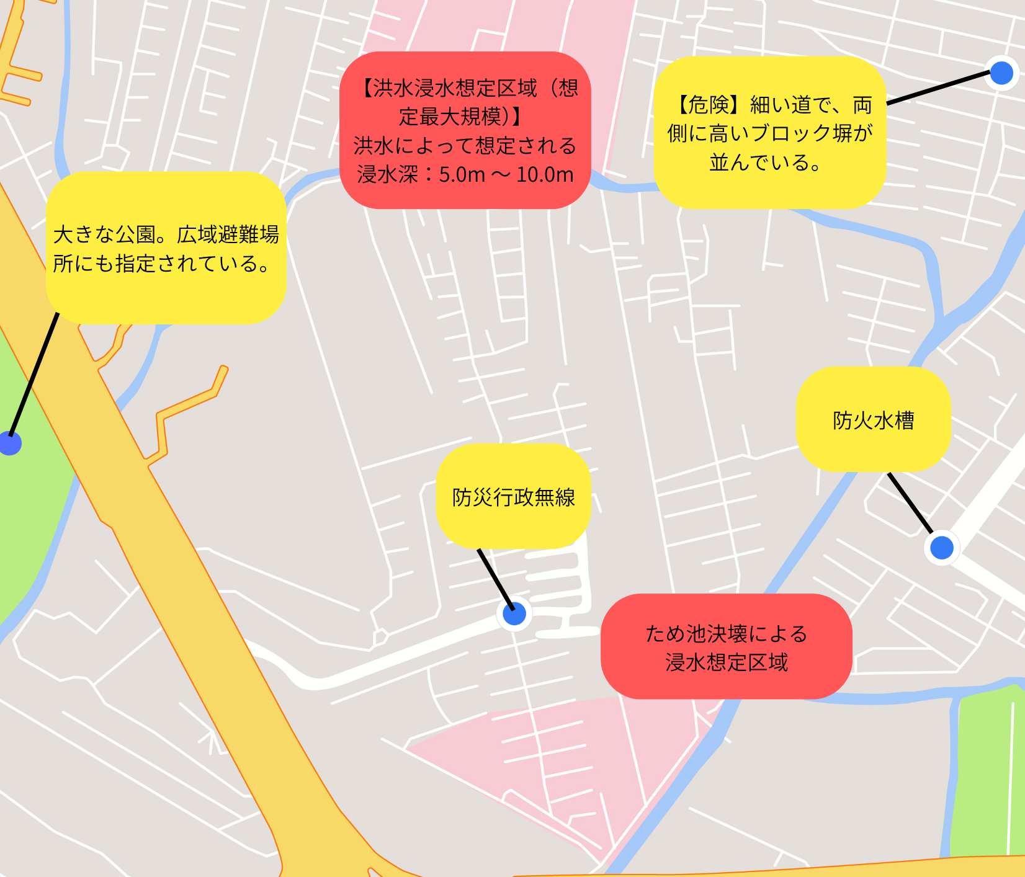
わたしが住むまちの防災マップ
・わたしが住むまち（Gakken県キッズネット市）
・しるしをつけた場所の説明
①高いブロック塀が両側にある細い道があった。登下校ではできるだけ通らないようにする。
②いままで気づかなかったが、防災行政無線が設置されていた。
③防火水槽も数か所見つけて安心できた。
④駅前の大きな公園は、広域避難場所に指定されている。
・わたしのまちが取り組んでいる防災対策
①防火水槽の整備
②耐震工事の補助
③備蓄飲食料の強化
サンプル見本
発見
〇ねん 〇くみ なまえ記入

Slide 12


わかったこと、もっと調べてみたいこと、反省点
わかったこと
もっと調べてみたいこと
反省点
〇ねん 〇くみ なまえ記入

Slide 13
わかったこと、もっと調べてみたいこと、反省点
わかったこと
・防災行政無線が家の近くにあった
・防火水槽が等間隔に3つあった
・洪水だけでなく、ため池が決壊する可能性があることがわかった
・去年よりも今年の方が、防災関係予算を多くとっている
もっと調べてみたいこと
・避難所の食料や飲料は、どこに置いてあるのか知りたい
・防災行政無線を聞いたことがないので、どんなときに使われるのか調べてみたい
・ハザードマップは何年ごとに新しく作られるのか知りたい
反省点
・いつも歩く道を中心に調べたけど、あまり行かない道も
もっと歩いて調べればよかった
サンプル見本
〇ねん 〇くみ なまえ記入

